Slide 1
Escape Room VR: Babysitter's House
Jekaterina Sņetkova
Dig_Ns_2

Slide 2
Projekta ideja
Projekta mērķis bija izveidot Escape Room tipa spēli virtuālajā realitātē.
Spēlētājs nonāk mājā, kur aukle ir aizgājusi, atstājot vairākus uzdevumus. Lai izkļūtu no mājas, nepieciešams atrisināt mīklas un atrast nepieciešamos priekšmetus.

Slide 3
Spēles stāsts
Spēlētājs atrodas mājā viens pats.
Aukle ir atstājusi piezīmes ar norādījumiem.
Izpildot uzdevumus un meklējot pavedienus, spēlētājs pakāpeniski tuvojas spēles beigām un iespējai izkļūt no mājas.

Slide 4
Spēles mehānikas
• Teleportācijas pārvietošanās sistēma
• Objektu paņemšana un pārvietošana
• Mijiedarbība ar priekšmetiem
• Mīklu risināšana
• Atslēgu un norāžu meklēšana

Slide 5
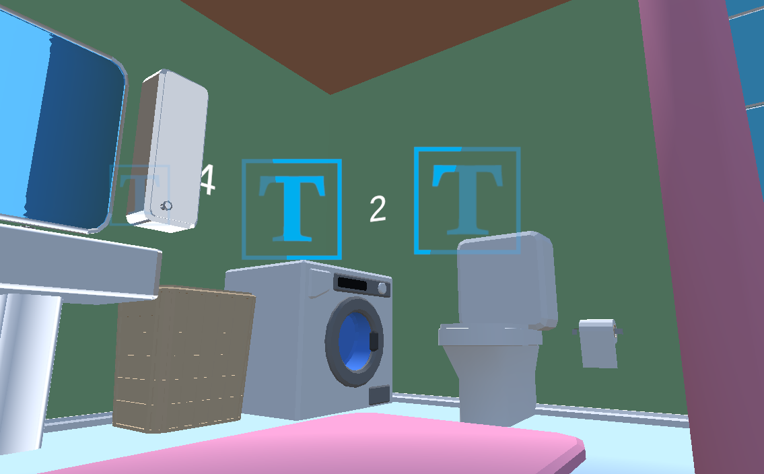
Galvenās mīklas
Grāmatu secības mīkla
Paslēptās atslēgas atrašana
Norāžu meklēšana telpās
Vakariņu pagatavošanas uzdevums
Katras mīklas atrisināšana palīdz virzīties uz nākamo spēles posmu.

Slide 6
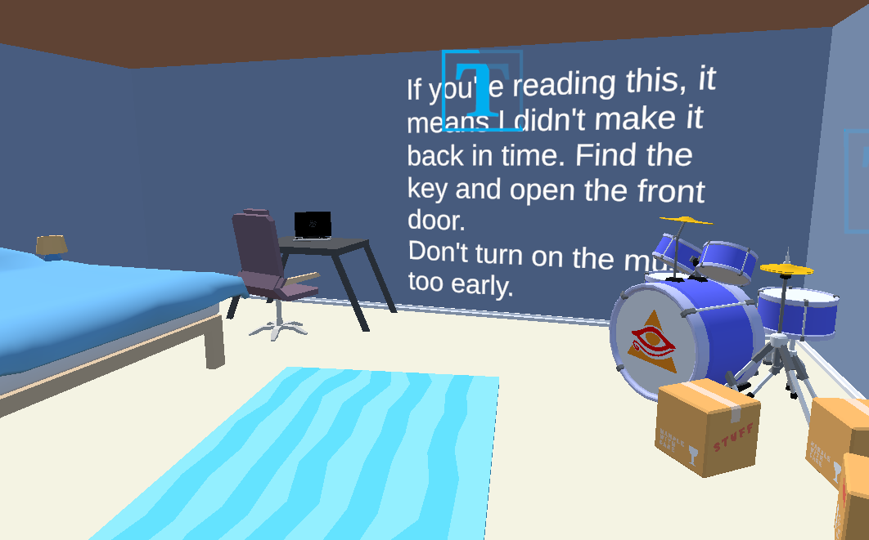
Izmantotās tehnoloģijas
Unity 6
XR Interaction Toolkit
OpenXR
C#
Blender
Meta Quest

Slide 7
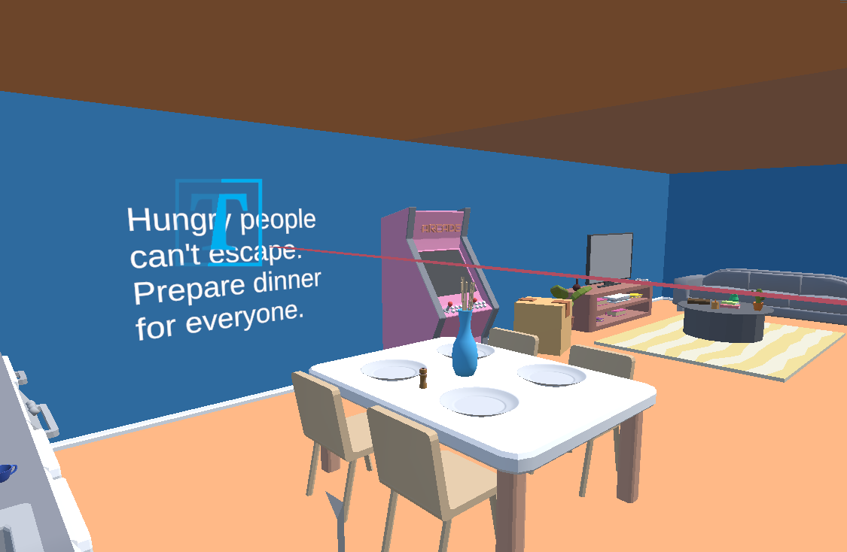
Projekta rezultāts
Izveidota pilnībā spēlējama Escape Room VR spēle.
Spēlē ir vairākas mīklas, interaktīvi objekti un VR vadība.
Spēle darbojas Meta Quest ierīcēs un Unity simulatorā.

Slide 8
Secinājumi
Tika iegūta pieredze VR spēļu izstrādē.
Apgūta XR Interaction Toolkit izmantošana.
Izveidota interaktīva Escape Room spēle ar pilnu spēles ciklu no sākuma līdz beigām.

Slide 9
Spēles Demonstrācija

Slide 10
Paldies par uzmanību!

